Slide 1

Introducción a R
Curso OMOP
Andrea Pistillo
apistillo@idiapjgol.org
8 Abril 2024

Slide 2
Índice
R studio
Paquetes y librerías
Objetos
Operadores
de asignación
dplyr
Comandos principales
Join
Gráficas

Slide 3
R
Lenguaje de programación y entorno para el análisis estadístico y gráfico
Programa open source para hacer análisis de datos
Interfaz no muy amigable, usamos un entorno de desarrollo integrado para R que se llama R Studio

Slide 4
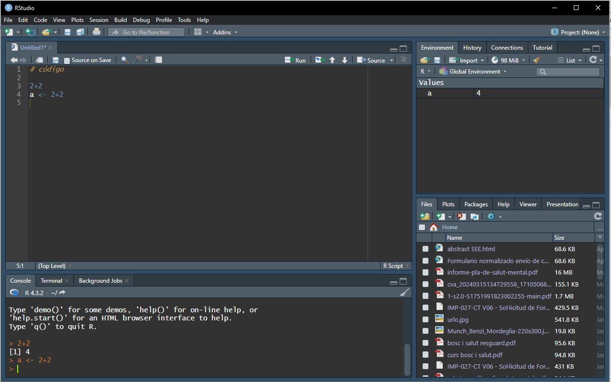
R studio

Slide 5
Trabajar con proyectos
Notes:
Un proyecto de R permite agrupar el trabajo en una carpeta que contiene todos los archivos vínculados al mismo, facilitando su manejo. Dentro del proyecto, todos los scripts relevantes, los archivos de datos, las figuras/resultados y el historial se almacenan en subcarpetas y, lo que es más importante, el directorio de trabajo de dicho proyecto constituye la carpeta raíz del mismo.

Slide 6
R studio

Slide 7
R studio

Slide 8
R studio

Slide 9
R studio

Slide 10
Paquetes y librerías
Para realizar la mayoría de operaciones (que no sean muy básicas) hay que usar funciones
Todas las funciones de R están almacenadas en paquetes
R tiene unos paquetes básicos que no hace falta cargar
Si queremos más funciones, podemos instalar el paquete que nos interesa:
install.package(“nombre del paquete”)
y cargarlo
library(nombre del paquete)
Para acceder la ayuda de las funciones ?nombre función

Slide 11
Paquetes y librerías
Para realizar la mayoría de operaciones (que no sean muy básicas) hay que usar funciones
Todas las funciones de R están almacenadas en paquetes
R tiene unos paquetes básicos que no hace falta cargar
Si queremos usar una función específica, podemos instalar el paquete que nos interesa:
install.package(“nombre del paquete”)
y cargarlo
library(nombre del paquete)
Para acceder la ayuda de las funciones ?nombre función

Slide 12
Objetos
Los elementos de R se llaman objetos.
Pueden ser de vario tipo (números, caracteres,...)
vectores
matrices
listas
…

Slide 13
Operadores
Los operadores son los símbolos que le indican a R que debe realizar una tarea
Aritméticos
Relacionales
Lógicos
De asignación

Slide 14
Asignación de variables <-
nombre objeto que queremos crear <- objeto
ejemplo:
vectorPrueba <- c(2,4,6,5)
listaPrueba <- list(id = c(1,2,3),
edad = c(23,54,29),
nacionalidad = c(“España”, “America”, “Africa”))

Slide 15
Subconjuntos
Para extraer subconjuntos con el signo de dólar $.
nombreObjeto$nombreVariable
Este método permite extraer un sólo elemento a la vez y funciona para data frames y listas

Slide 16
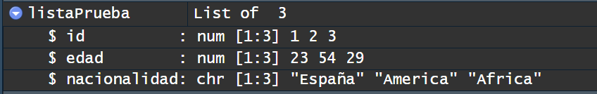

Símbolo de dólar $
Ejemplo

Slide 17
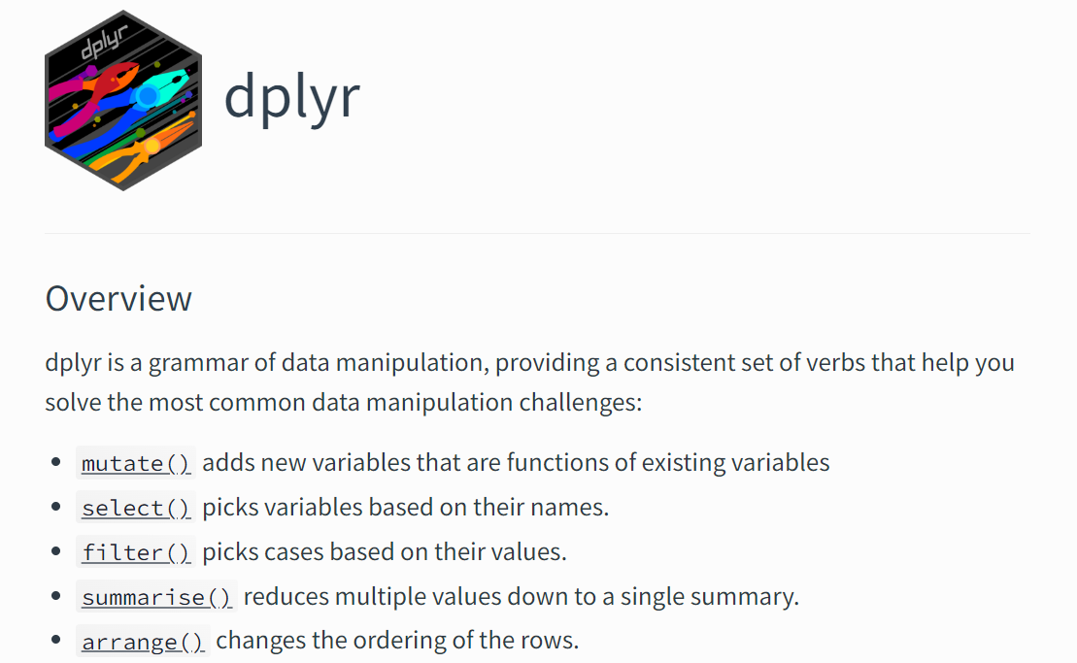
Paquete dplyr

Slide 18
Funciones de dplyr
glimpse → para “echar un vistazo” a un objeto
glimpse(nombreObjeto)
filter → para filtrar, seleccionar las filas de una tabla basándose en criterios sobre variables
filter(nombreTabla, criterio variable 1, criterio variable2, …)
mutate → para crear una nueva variable en un tabla
mutate(nombreTabla, nuevaVar1 = función, nuevaVar2 = parámetro, …)

Slide 19
Funciones de dplyr
glimpse → para “echar un vistazo” a un objeto
glimpse(nombreObjeto)
filter → para filtrar, seleccionar las filas de una tabla basándose en criterios sobre variables
filter(nombreTabla, criterio variable 1, criterio variable2, …)
mutate → para crear una nueva variable en un tabla
mutate(nombreTabla, nuevaVar1 = función, nuevaVar2 = parámetro, …)

Slide 20
Funciones de dplyr
glimpse → para “echar un vistazo” a un objeto
glimpse(nombreObjeto)
filter → para filtrar, seleccionar las filas de una tabla basándose en criterios sobre variables
filter(nombreTabla, criterio variable 1, criterio variable2, …)
mutate → para crear una nueva variable en un tabla
mutate(nombreTabla, nuevaVar1 = función, nuevaVar2 = parámetro, …)

Slide 21
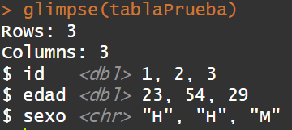
Funciones de dplyr
glimpse

Slide 22
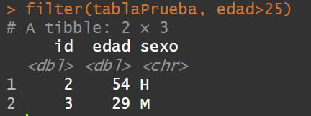
Funciones de dplyr
glimpse
filter

Slide 23
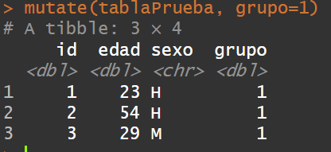
Funciones de dplyr
glimpse
filter
mutate

Slide 24
Funciones de dplyr
group_by → para agrupar una tabla según una variable
group_by(tabla, nombre variable grupo)
tally → para contar el número de filas de una tabla, asume que los datos sean agrupados
tally(nombreTablaAgrupada)

Slide 25
Funciones de dplyr
group_by → para agrupar una tabla según una variable
group_by(tabla, nombre variable grupo)
tally → para contar el número de filas de una tabla, asume que los datos sean agrupados
tally(nombreTablaAgrupada)

Slide 26
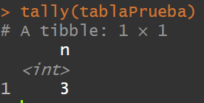
Funciones de dplyr
tally

Slide 27
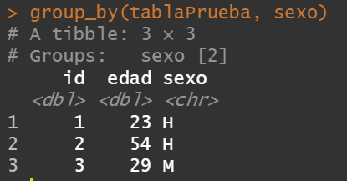
Funciones de dplyr
tally
group_by

Slide 28
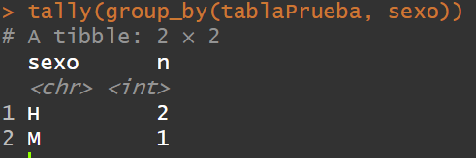
Funciones de dplyr
tally
group_by
group_by y tally

Slide 29
Operador pipe %>%
Para crear pipeline de código, encadenar funciones para realizar de forma más sencilla operaciones complejas seguidas.
Este operador pasa el elemento que está a su izquierda como argumento de la función que tiene a su derecha.
objeto %>% función(parámetros) %>% función(parámetros) %>% …

Slide 30
Operador pipe %>%
ejemplo:
test <- mutate(filter(tablaPrueba, edad>30), grupo=”Más de 30”)
o
test <- filter(tablaPrueba, edad>30)
test <- mutate(test, grupo=”Más de 30”)
con el pipe:
test <- tablaPrueba %>% filter(edad>30) %>% mutate(grupo=”Más de 30”)

Slide 31
Operador pipe %>%
ejemplo:
test <- mutate(filter(tablaPrueba, edad>30), grupo=”Más de 30”)
o
test <- filter(tablaPrueba, edad>30)
test <- mutate(test, grupo=”Más de 30”)
con el pipe:
test <- tablaPrueba %>% filter(edad>30) %>% mutate(grupo=”Más de 30”)

Slide 32
Joins
Se usan las funciones de join para juntar tablas (unir información de varias tablas) según una o más variables.

Slide 33
plots
ggplot(tabla)+
tipo de gráfico(aes(variables por representar, colour=...))+
otras especificaciones
Ejemplo:
ggplot(tablaPrueba)+
geom_histogram(aes(edad, fill=sexo))

Slide 34
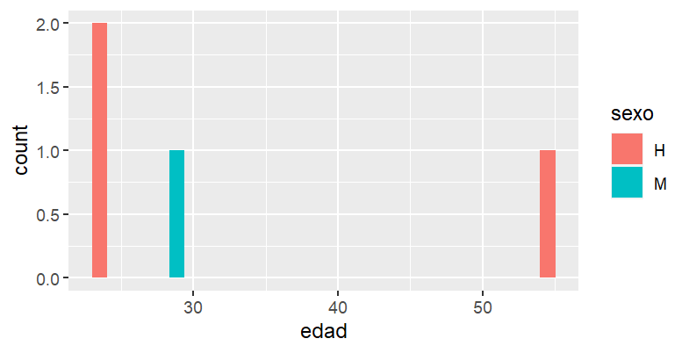
plots
ggplot(tabla)+
tipo de grafico(aes(variables por representar, colour=...))+
otras especificaciones
Ejemplo:
ggplot(tablaPrueba)+
geom_histogram(aes(edad, fill=sexo))

Slide 35
Más recursos
Curso R base - Iosu Paradinas
R para principiantes - Juan Bosco Mendoza Vega

